Slide 1
Guide utilisateur Chronotime 2
Collaborateur
Group IT Change Management
2026

Slide 2
Sommaire
1
Introduction
4
Vos absences
7
Reporting
Les fonctionnalités migrées vers Chronotime
Les bénéfices
Ce que change pour vous
Saisir une demande d’absence
Saisir un Saisir des congés exceptionnels
arrêt maladie
Saisir une absence complémentaire
Consulter votre solde de congés
Lancer et suivre les états
Liste des rapports
2
Accéder à Chronotime
5
Autres Evénements
8
Support
Vue Agenda
Attestation véhicule
Client principal
Prise en charge du transport et des surcoûts
Et si j’ai besoin d’aide ?
Glossaire
3
Saisir votre activité hebdomadaire
6
Mes Régularisations
9
Annexes
Règles de saisie et fast-closing
Saisir l'activité de la semaine
Déclarer les activités normales
Déclarer et confirmer les astreintes et les interventions
Déclarer et confirmer les heures supplémentaires
Saisir des demandes de compensation Borloo
Saisir des jours de télétravail
Consultation
Demande
Gérer mes anomalies
Les différents types d’heures supplémentaires
Autres anomalies
Détails des droits d’absences exceptionnelles

Slide 3
01
Introduction

Slide 4
Inetum simplifie la gestion des temps et sécurise la paie
Chronotime 2 héberge désormais les fonctionnalités auparavant
gérées dans le CRA35 et transmet en fin de mois les éléments à la paie
Les fonctionnalités migrées
vers Chronotime
Les bénéfices
Télétravail
Saisie dans un outil unique
Validation dans un seul outil
Vision en temps réel des compteurs
de congés
Optimisation de la gestion administrative
Sécurisation des données via l’automatisation des flux
Attestation véhicule
Prise en charge transport
Arrêt de travail
Compensation Borloo
Astreintes / heures sup.

Slide 5
France
Ce qui change pour vous

Slide 6
1. Les impacts pour les collaborateurs
  Rappel des bénéfices
  Saisie dans un seul outil
  Facilite la collecte des informations
  Vision en temp réel
    Accès à différents compteurs en temps réel
    Congés normaux
    Congés d’ancienneté
    RTT Employeur
    RTT Salarié
Ce qui reste inchangé
La saisie des activités
La saisie des absences
  → Dans le respect du calendrier de fast-closing
Ce qui est nouveau
La déclaration du télétravail
La saisie du client principal
L’ajout d’une attestation de véhicule
L’ajout d’une demande de prise en charge de transport
La déclaration des heures de compensation Borloo
La saisie des astreintes et interventions
La saisie des heures supplémentaires

Slide 7
2. Les impacts pour les responsables de projet et les managers
  Rappel des bénéfices
  Vérification et validation dans un seul outil
  Les validations se font uniquement dans Chronotime, au fil de l’eau, durant le mois
  Pas d’approbation mensuelle globale du Chronotime
  Pas besoin d’approuver
  Les jours de télétravail
  Le client principal
Ce qui reste inchangé
La validation des activités administratives ou projet selon mon rôle et les absences des collaborateurs de mon périmètre dans le respect du calendrier de fast-closing
Je corrige les erreurs du mois en cours avant J-4
Ce qui est nouveau
Le manager hiérarchique approuve
Les demandes de compensation Borloo
Les demandes d’arrêt de travail
Le responsable de projet
valide les astreintes
Valide les interventions sur astreintes
Traitent les anomalies bloquantes sur les saisies des collaborateurs

Slide 8
3. Les impacts pour les ADVs et les ADAs
  Rappel des bénéfices
Ce qui reste inchangé
  Vérification et validation
  dans un seul outil
  Moins de charge de travail pour répondre aux questions des collaborateurs
  L’accès des collaborateurs aux compteurs de congés en temps réel réduit le besoin de solliciter ADV /ADA
Le contrôle des activités et des absences des collaborateurs
de son périmètre à partir de J-5
La correction des erreurs des mois clôturés si nécessaire
Ce qui est nouveau
L’ADV ou l’ADA contrôle les pièces justificatives pour :
Les absences CPAM (maladie, maternité)
Les congés exceptionnels

Slide 9
4. Les impacts pour les RH
  Rappel des bénéfices
  Contrôle et validation
  dans un seul outil
  Allègement de la gestion administrative
  Mise en place de nombreux contrôles automatiques
  Sécurisation des données
  Via l’automatisation des flux
Les mêmes activités de contrôle, de suivi et d’information sont effectuées seulement dans l’outil Chronotime
Administrateurs de paie
Paramétrer les horaires,
Paramétrer les programmes horaires,
etc.
Gestionnaire de paie
Valider les absences CPAM.
Gérer Les modifications rétroactives en lien avec les ADV/ADA.
Valider les demandes de prise en charge de transport
Valider les attestations véhicule
HRBP
Consulter et analyser les données de l’application.
Suivre les anomalies et alertes sur les temps de travail et absences CPAM.
Assister et suivre les différents utilisateurs RH, les collaborateurs et les valideurs.

Slide 10
02
Accéder à Chronotime
Vue Agenda

Slide 11


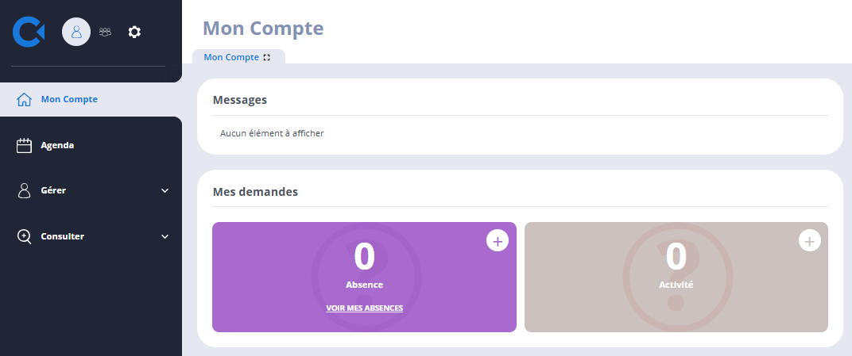
Accéder à Chronotime
Accueil
Vous pouvez accéder à Chronotime via Inetum France, depuis la rubrique CRA – Déclaration des activités et des frais > Chronotime. Vous n’avez pas besoin d’identifiants.
Chaque collaborateur a son espace dédié dans l’outil.
La page d’accueil > Mon compte vous donne une vue globale de votre actualité.

Slide 12
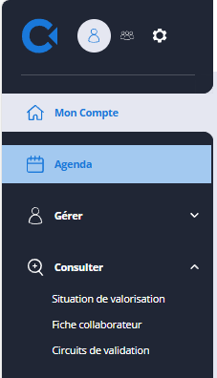
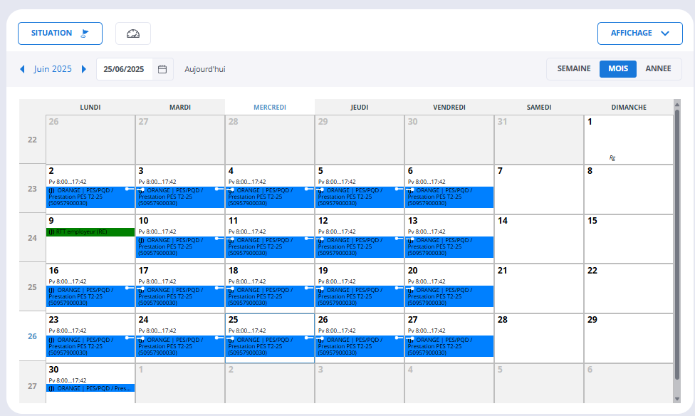
Vue agenda Chronotime
France
Mode opératoire
Vue agenda
La vue agenda vous donne une vision exhaustive et en couleur sur les :
  Jours d’activité déclarés
  Jours d’absences
  Jours sans activité (vides)
Nous vous recommandons d’afficher la VUE MENSUELLE pour ne pas oublier d’imputer des jours

Slide 13
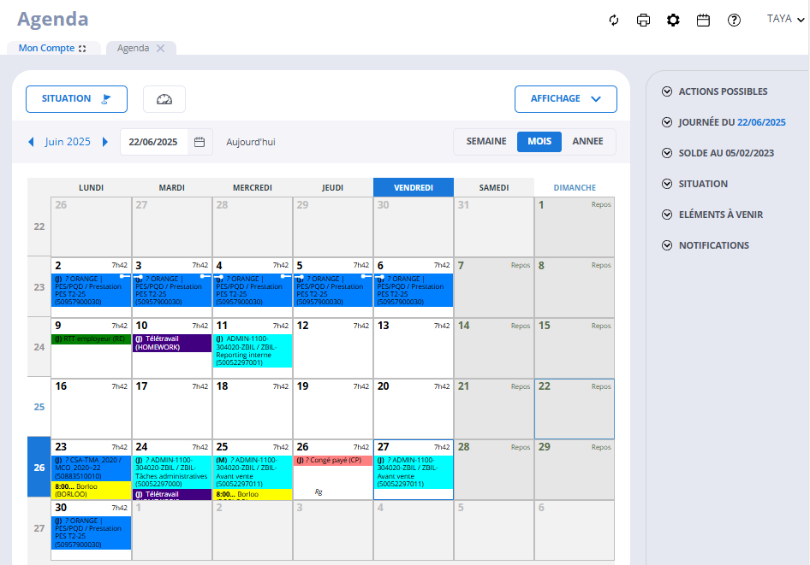
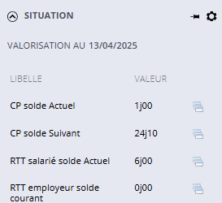
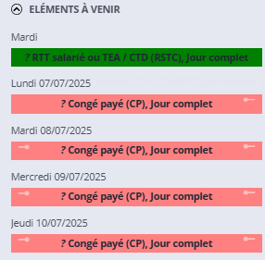
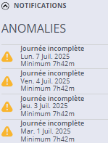
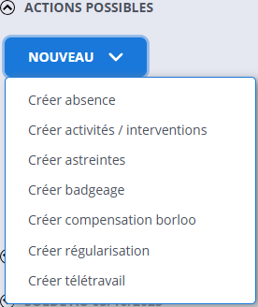
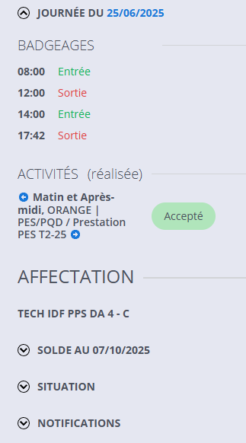
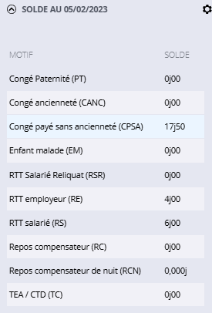
Votre agenda Chronotime
France
Mode opératoire –
Suite
Vue Agenda
4
5
La colonne de droite de l’agenda vous permet de :
  Créer des demandes d’absence, déclarer des activités, des astreintes, des badgeages, des demandes de compensation Borloo, des demandes de régularisation et des jours de télétravail
  Consulter des informations sur votre journée : horaires et affectation
  Consulter le solde de vos congés
  Consulter votre situation : nombre de jours de congés restants à une date donnée
  Consulter les éléments à venir (congés, etc.)
  Consulter les notifications d'anomalies
1
1
2
3
4
5
6
6
1
2
3

Slide 14
03
Saisir l’activité de la semaine

Slide 15
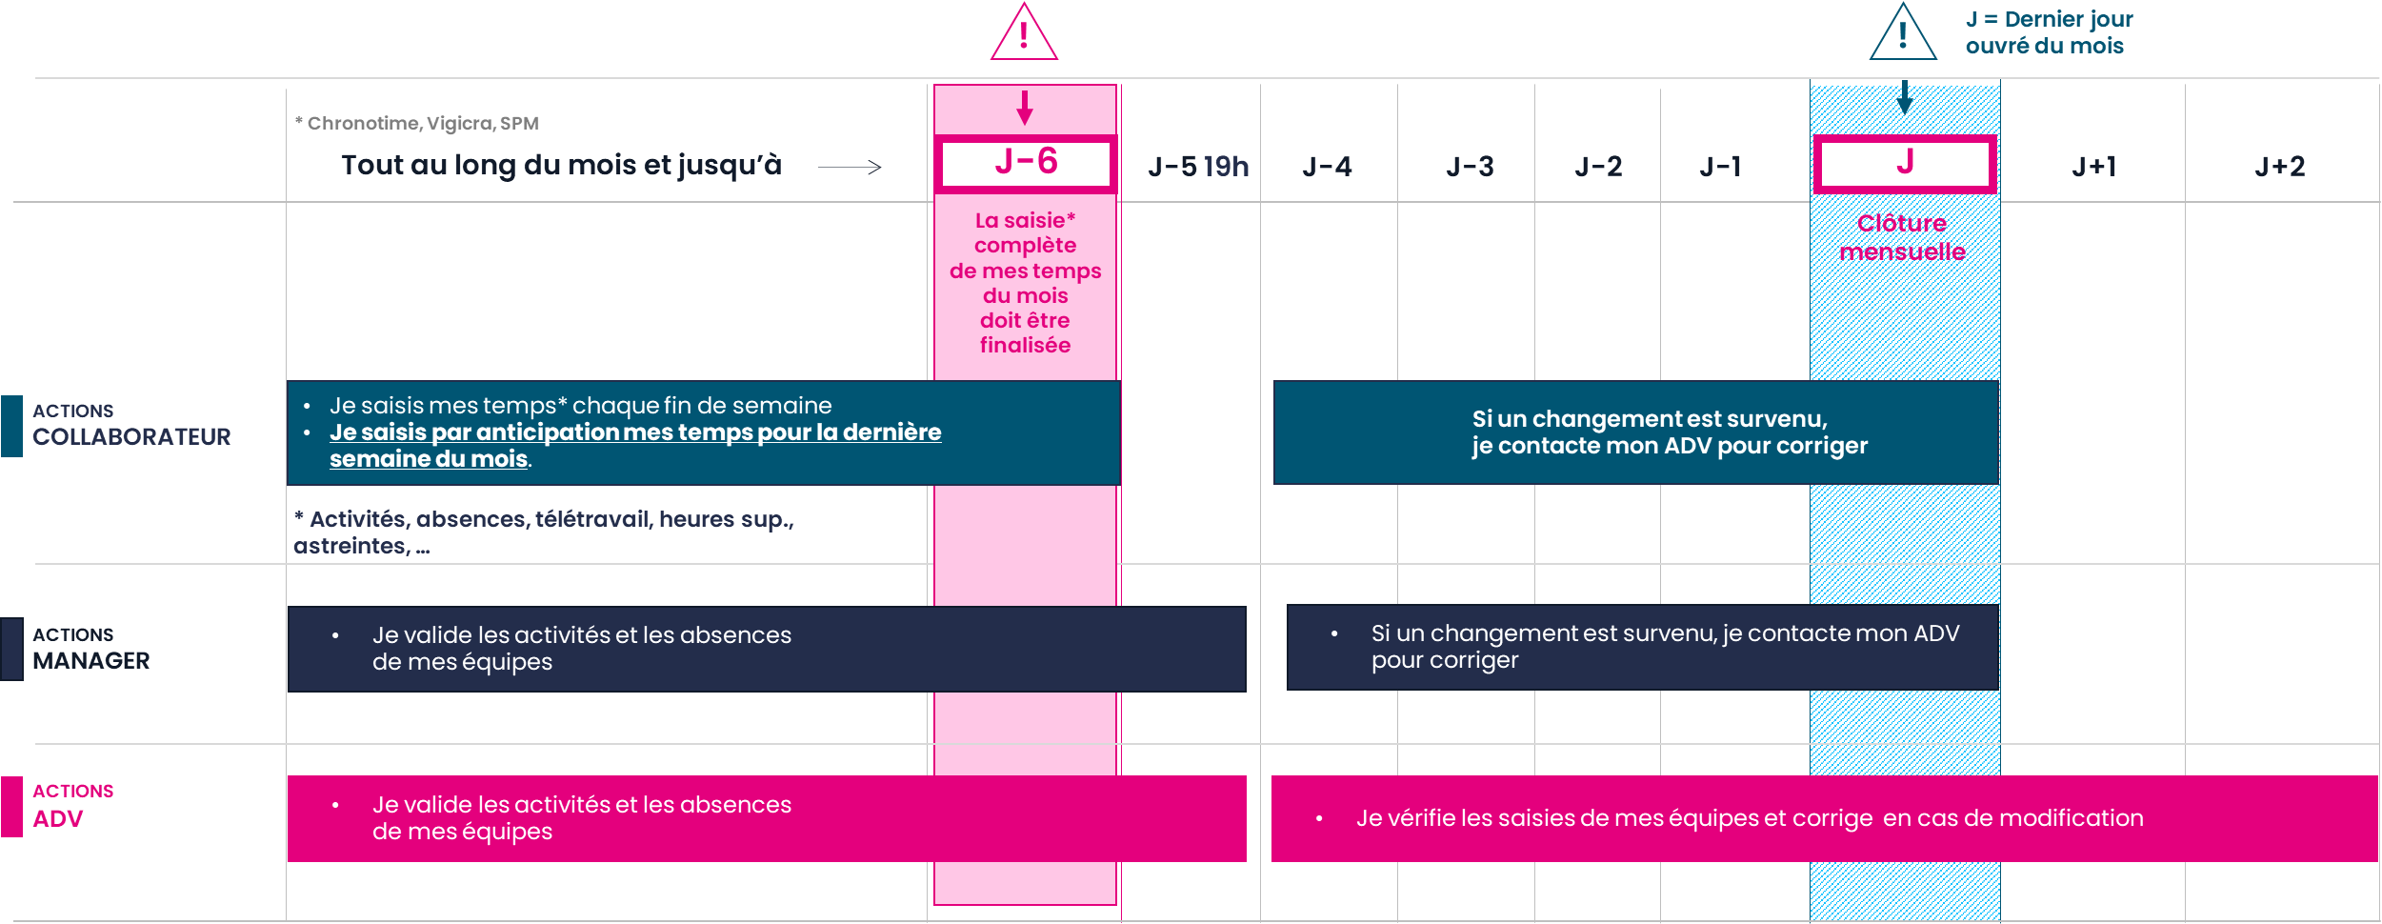
Les règles de saisie des temps
France
Activités et absences
Détail des règles
Calendrier du fast-closing
Clôture mensuelle accélérée
Chaque semaine
Les activités de la semaine doivent être saisies et validées dans Chronotime chaque vendredi
  Le collaborateur doit déclarer a minima toutes les journées du lundi au vendredi.
En fin de mois
Afin de pouvoir réaliser la facturation mensuelle, toutes les activités doivent être saisies et approuvées avant le dernier jour ouvré du mois
6 jours ouvrés avant, pour la saisie
5 jours ouvrés avant, pour l’approbation
Que se passe-t-il si je suis absent en fin de mois ?
  En cas d’absence en fin de mois, vous pouvez saisir votre activité dans Chronotime avant votre départ.
  Vous pouvez saisir votre activité jusqu’à 4 semaines à l’avance
N’hésitez pas à afficher la vue mensuelle dans Chronotime pour revérifier vos saisies, si nécessaire.

Slide 16
Projets et types d’heures
France
Mode opératoire
Vous pouvez être affecté à plusieurs activités d’un projet.
  Dans ce cas, vous verrez une ligne pour chacune de ces tâches dans Chronotime : les imputations sont réalisées au niveau d’une activité de projet et non au niveau du projet global.
  Ex : vous êtes affecté à la phase de Conception ET à la phase de Réalisation d’un projet. Vous verrez alors 2 lignes pour le même projet dans Chronotime.
  A noter : seuls les 28 premiers caractères du nom du projet s’affichent
Il existe 4 types d’activité différents dans le système :
Les heures normales
Les heures non-ouvrées : dimanches et jours fériés
Les heures supplémentaires (classiques, complémentaires, structurelles et excédentaires) – voir glossaire
Les astreintes (prévues et réalisées) – voir glossaire
  S’il est prévu dans SAP qu’un collaborateur travaille en heures non ouvrées, il verra
  dans Chronotime
  une ligne pour les heures normales.
  une autre ligne pour les heures non ouvrées
  Idem pour les heures supplémentaires réalisées entre 21h et 6h
  Je dois travailler le dimanche et ne vois pas de ligne correspondante dans Chronotime
  Rapprochez vous de votre chef de projet ou de son ADV

Slide 17
France
3.1. Déclarer des activités normales

Slide 18
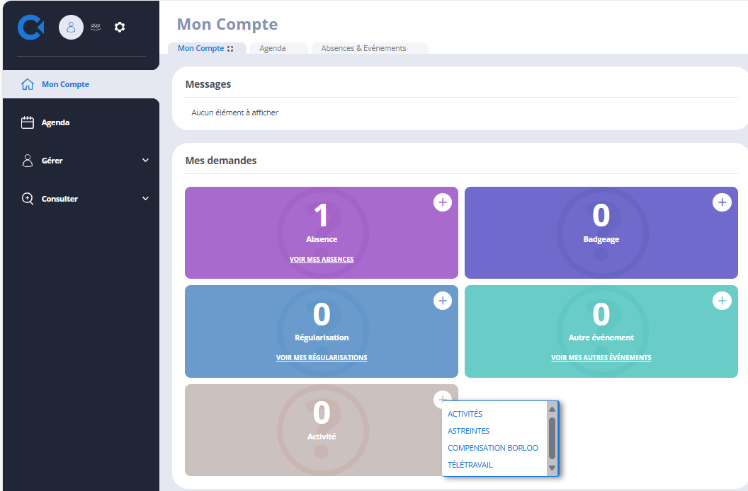
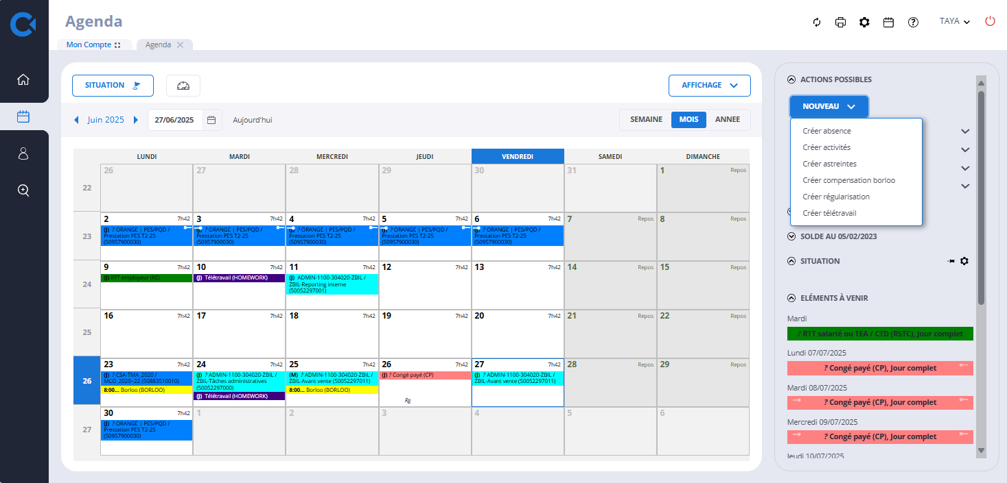
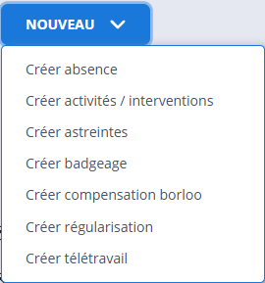
Saisie des activités de la semaine 1/3
France
Mode opératoire
Les activités réalisées correspondent aux activités administratives ou aux projets sur lesquels vous êtes affecté par votre responsable (Manager / CP / DP)
Vous avez deux façons d’accéder à la saisie des activités:
A partir de la page d’accueil Mon Compte :
Cliquez sur le + de la tuile Activités > ACTIVITES.
OU
Sélectionnez Agenda > Nouveau > Créer activités / interventions.
1
OU
2

Slide 19
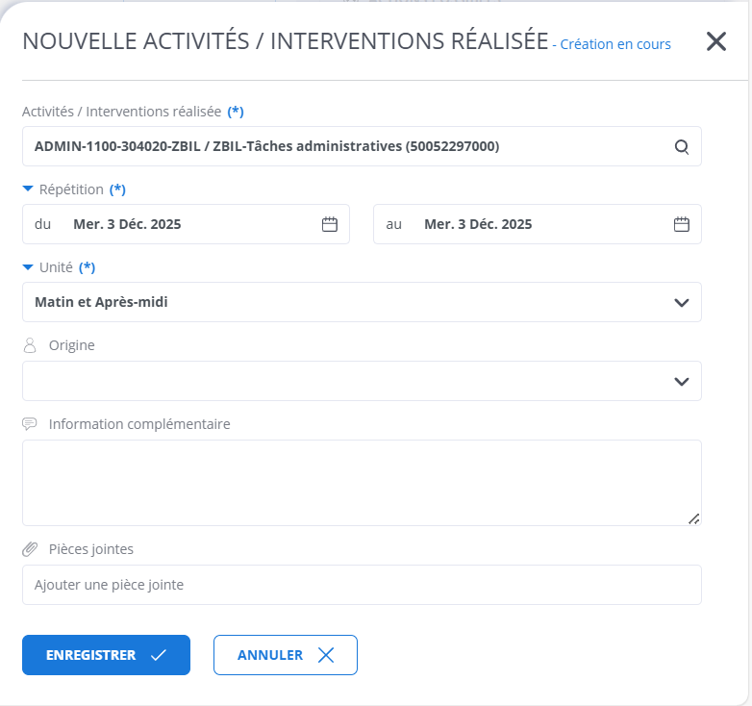
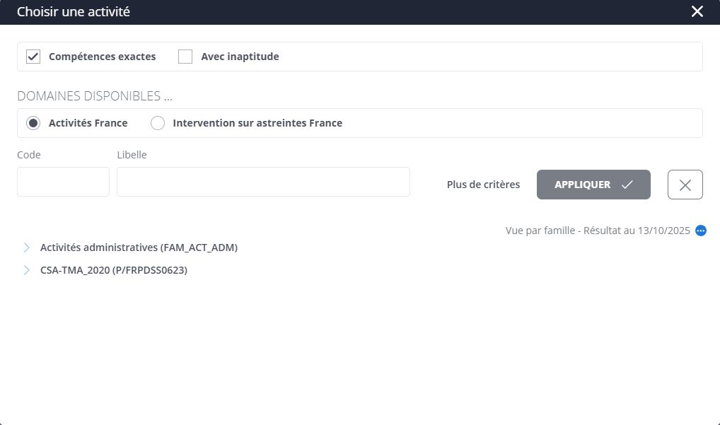
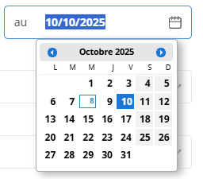
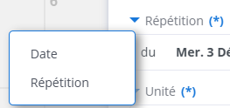


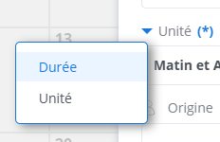

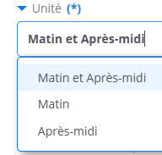
Saisie des activités de la semaine 2/3
France
Mode opératoire
3
Sélectionnez l’activité réalisée.
  Via la loupe de recherche
  Ou en recherchant directement dans le champ de saisie. Chronotime vous proposera les activités ADM ou les projets dès la saisie des premières lettres
Renseignez la répétition ou la date.
Choisir à partir du calendrier.
Renseignez l’unité ou la durée en heures.
Renseignez l’origine en sélectionnant l’option Collaborateur (optionnel).
Ajoutez des informations complémentaires (optionnel).
Ajoutez des Pièces jointes (optionnel).
Cliquez sur Enregistrer.
4
5
6
7
8
Si vous travaillez le week-end, heures supplémentaires ou un jour férié, vous devez saisir en DUREE.
4
5

Slide 20
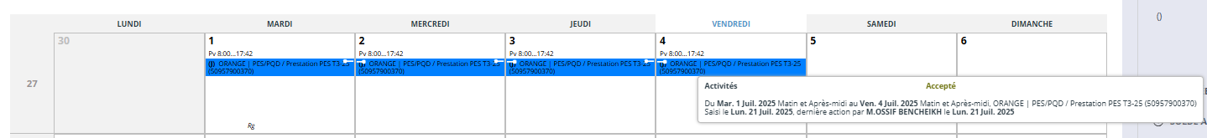
Saisie des activités de la semaine 3/3
France
Une fois l’activité enregistrée, l’Agenda se met à jour automatiquement.
L’activité passe au statut Demandé
Un « ? » s’affiche sur l’agenda tant qu’elle n’est pas validée.
L’activité passe au statut Accepté après la validation par le responsable.
Règle de validation
Approbation / Refus de votre responsable
  Si votre responsable valide, le « ? » disparaît. Vous ne serez pas notifié par e-mail.
  Si votre responsable refuse, vous recevrez une notification par e-mail et l’activité refusée sera supprimée de votre agenda Chronotime
Règles du badgeage
Pas besoin de badger vos heures normales !
  Chronotime valide automatiquement votre journée normale de travail.
  Seules vos interventions et heures supplémentaires doivent être badgées !
Attention : pas de badgeage pour les heures normales !
Seules vos interventions et heures supplémentaires doivent être badgées !

Slide 21
3.2. Déclarer des astreintes et des interventions

Slide 22
Saisie des astreintes et interventions
Principe et application
1re étape: Saisissez vos astreintes et vos interventions
La saisie des astreintes et interventions s’effectue selon le même processus qu’une activité standard via la fonction « Activités / Interventions » (voir slides 18 et 19), mais, avec un eOTP* spécifique, différent de celui utilisé pour les l’activités standard.
👉 Les données sont remontées dans SAP pour la facturation.
2e étape: Confirmez vos interventions via le badgeage
Pour cela, il est nécessaire d’effectuer au minimum une saisie de badgeage à l’Entrée et une saisie de badgeage à la Sortie (fonction
« Badgeage ».
👉 Ces données seront ainsi envoyées à la paie.
3e étape : Vérifiez vos anomalies
En cas d’anomalie, vérifiez vos saisies et corrigez-les erreurs pour éviter de bloquer facturation client et/ou paiement de vos heures supplémentaires
En cas d’impossibilité de réaliser la saisie et/ou le badgeage, veuillez contacter votre responsable de projet ou votre ADV / ADA.
*eOTP = Element d’OTP (Organigramme Technique de Projet), l’equivalent SAP du WBS (Work Breakdown Structure)

Slide 23
Saisir des astreintes prévues 1/2
Mode opératoire
Vous avez deux façons d’accéder à la saisie des astreintes:
A partir de la page d’accueil Mon Compte :
Cliquez sur le + de la tuile Activités > ASTREINTES.
OU
Sélectionnez Agenda > Nouveau > Créer astreintes.
Le vocabulaire des astreintes
Astreinte
Astreinte prévue / passive / planifiée
Intervention
Astreinte réalisée
1
OU
Veuillez noter que la saisie des astreintes et des interventions ne vous sera proposée dans Chronotime que si celle-ci a été configurée dans SAP.
En cas d'impossibilité de saisie, merci de vous rapprocher :
de vos ADV / CP / EM pour les projets clients
de votre manager pour les projets internes
2

Slide 24
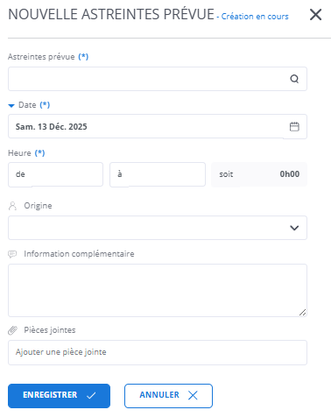
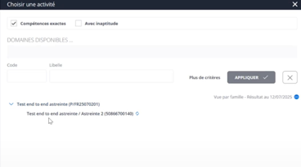
Saisir des astreintes prévues 2/2
France
Mode opératoire
Suite
3
Sélectionnez l’astreinte prévue.
Les astreintes prévues correspondent aux astreintes planifiées sur lesquels vous êtes affecté par votre responsable (Manager / CP / DP)
Renseignez la date ou la répétition.
Vous pouvez sélectionner à partir du calendrier.
Renseignez l’unité ou la durée en heures.
Renseignez l’origine en sélectionnant l’option Collaborateur (optionnel).
Ajoutez des informations complémentaires (optionnel).
Ajoutez des Pièces jointes (optionnel).
Cliquez sur Enregistrer.
4
5
6
7
8
Si vous travaillez le week-end, en heures supplémentaires ou un jour férié, vous devez saisir en DUREE.
4
5

Slide 25
Saisie des interventions sur astreinte 1/2
France
Il s’agit des interventions réalisées au cours des astreintes planifiées
Mode opératoire
Depuis l’écran de l’Agenda :
Cliquez sur Nouveau > Créer activités / interventions.
Veuillez noter que la saisie des astreintes et des interventions ne vous sera proposée dans Chronotime que si celle-ci a été configurée dans SAP.
En cas d'impossibilité de saisie, merci de vous rapprocher de vos ADV / CP / EM ou de votre responsable hiérarchique pour les projets internes
1

Slide 26
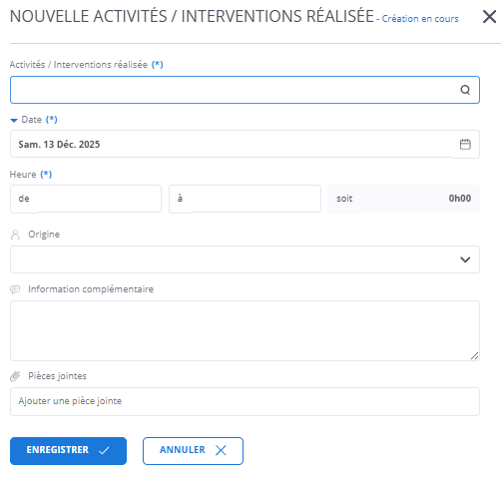
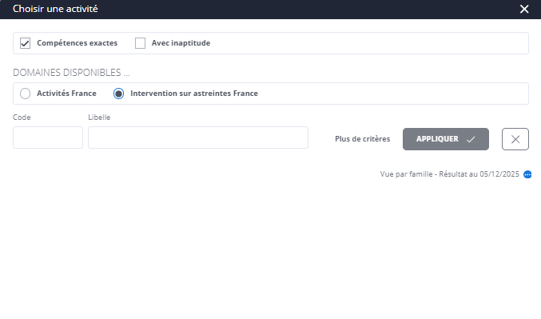

Saisie des interventions sur astreinte 2/2
France
Mode opératoire
suite
2
3
Renseignez l’intervention réalisée pendant la durée de l’astreinte.
Renseignez la date.
Renseignez l’heure de début et l'heure de fin.
Sélectionnez l’origine (optionnel).
Ajoutez des informations complémentaires (optionnel).
Ajoutez des pièces jointes (optionnel).
Cliquez sur Enregistrer.
4
5
6
7
Si vous travaillez le week-end, en heures supplémentaires ou un jour férié, vous devez saisir en DUREE.

Slide 27
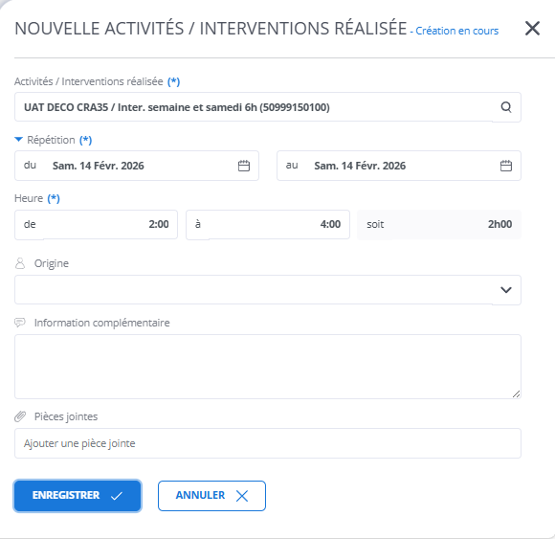
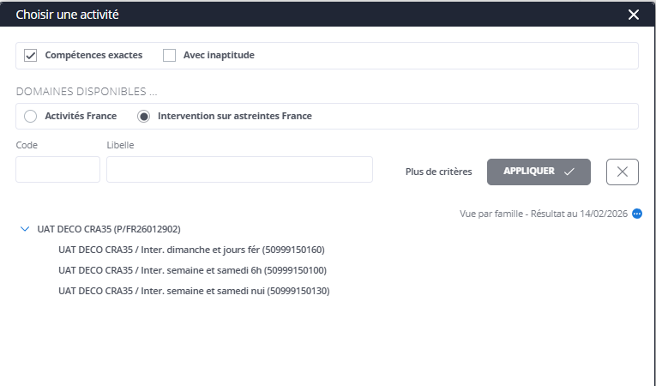

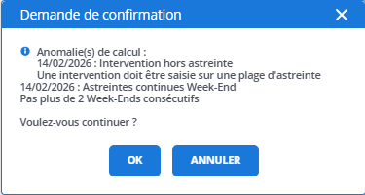
Les interventions planifiées
Une intervention d’astreinte est strictement encadrée, dépend d’une astreinte existante, déclenche des contrôles, des anomalies spécifiques et alimente des compteurs particuliers.
Une intervention planifiée est similaire à une intervention d’astreinte, mais, sans astreinte.
Spécificité: Une anomalie (Intervention hors astreinte) persistante non bloquante sera affiché sera affiché lors de la saisie comme forme d’alerte.
Utilisez cette option même si vous n’avez pas d’astreinte
v
Cliquez Ok pour confirmer la saisie de votre intervention,

Slide 28
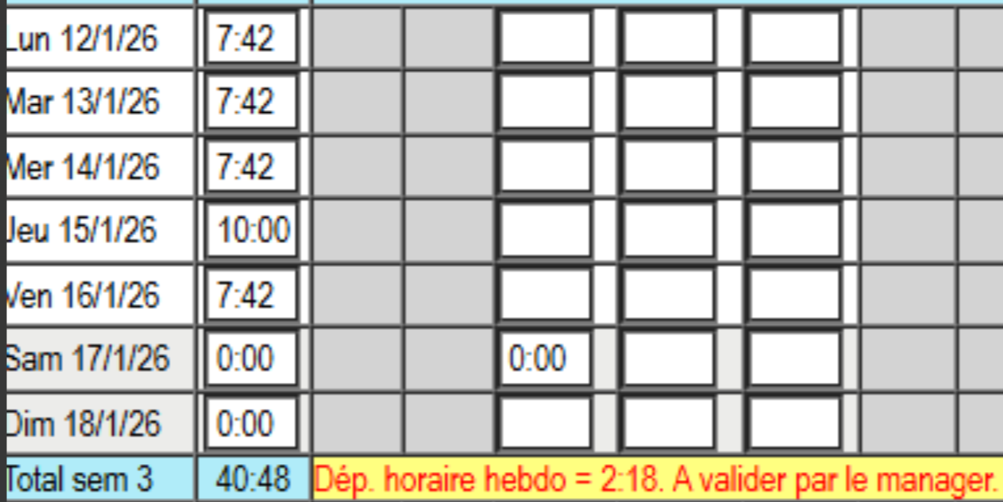
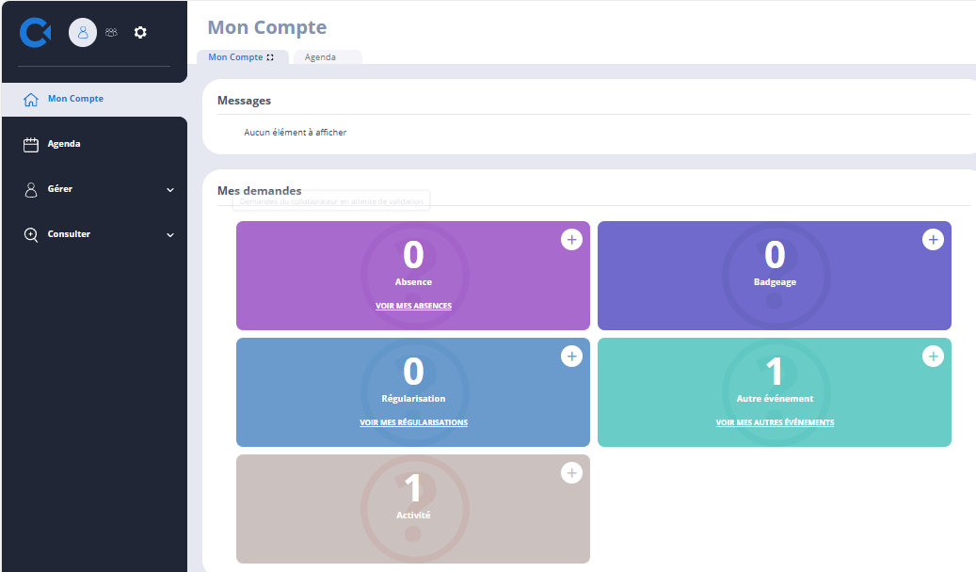
Confirmez les interventions effectuées 1/2
France
Mode opératoire
CRA 35
Cette étape de badgeage remplace la confirmation des heures de dépassement auparavant saisies et approuvées dans CRA 35.
→ Le badgeage sert à identifier les éléments de rémunération à payer au collaborateur
À partir de la page d’accueil > Mon compte
Cliquez sur le + de la tuile Badgeage.
OU
À partir de la page d’accueil > Agenda
Cliquez sur Nouveau > Créer badgeage.
2
1
OU

Slide 29
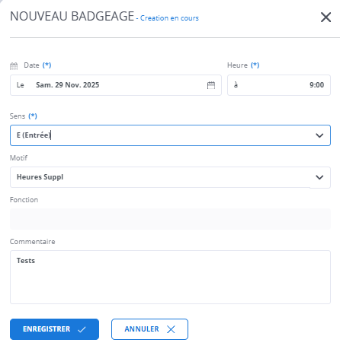
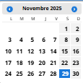

Confirmez les interventions effectuées 2/2
France
Mode opératoire
suite
4
3
Renseignez la date ou sélectionnez-la à partir du calendrier.
Renseignez l’heure.
Sélectionnez le sens à partir de la liste déroulante (Entrée / Sortie).
Sélectionnez le motif à partir de la liste déroulante (optionnel).
Informez la fonction (optionnel).
Ajoutez un commentaire (optionnel).
Cliquez sur Enregistrer
-> Le badgeage sera affiché dans votre agenda
5
6
7
8
Vigilance constante !
Il faudra créer un badgeage pour l’entrée et un autre pour la sortie.
Soyez attentif afin de ne pas créer de doublons.

Slide 30
3.3. Déclarer des heures supplémentaires

Slide 31
Saisie des Heures Supplémentaires
Principe et application
1re étape : Saisissez vos heures supplémentaires
La saisie des heures supplémentaires s’effectue selon le même processus qu’une activité standard via la fonction « Activités / Interventions » (voir slides 18 et 19), mais avec une activité spécifique différente de l’activité standard.
👉 Les données sont remontées dans SAP après la validation du responsable projet pour la facturation.
2e étape : Confirmez vos heures sup’ via le badgeage
Pour cela, il est nécessaire d’effectuer au minimum une saisie de badgeage à l’Entrée et une saisie de badgeage à la Sortie (fonction « Badgeage » – voir slides 32-33).
👉 Ces données seront ainsi envoyées à la paie après la validation de votre manager hiérarchique
3e étape : Vérifiez vos anomalies
En cas d’anomalie, vérifiez vos saisies et corrigez-les erreurs pour éviter de bloquer facturation client et/ou paiement de vos heures supplémentaires
En cas d’impossibilité de réaliser la saisie et/ou le badgeage, veuillez contacter votre responsable de projet ou ADV / ADA.

Slide 32
Confirmez les interventions ou heures supplémentaires effectuées 1/2
France
Mode opératoire
CRA 35
Cette étape de badgeage remplace la confirmation des heures de dépassement auparavant saisies et approuvées dans CRA 35.
→ Le badgeage sert à identifier les éléments de rémunération à payer au collaborateur
À partir de la page d’accueil > Mon compte
Cliquez sur le + de la tuile Badgeage.
OU
À partir de la page d’accueil > Agenda
Cliquez sur Nouveau > Créer badgeage.
2
1
OU

Slide 33
Confirmez les interventions ou heures supplémentaires effectuées 2/2
France
Mode opératoire
suite
4
3
Renseignez la date ou sélectionnez-la à partir du calendrier.
Renseignez l’heure.
Sélectionnez le sens à partir de la liste déroulante (Entrée / Sortie).
Sélectionnez le motif à partir de la liste déroulante (optionnel).
Informez la fonction (optionnel).
Ajoutez un commentaire (optionnel).
Cliquez sur Enregistrer
-> Le badgeage sera affiché dans votre agenda
5
6
7
8
Vigilance constante !
Il faudra créer un badgeage pour l’entrée et un autre pour la sortie.
Soyez attentif afin de ne pas créer de doublons.

Slide 34
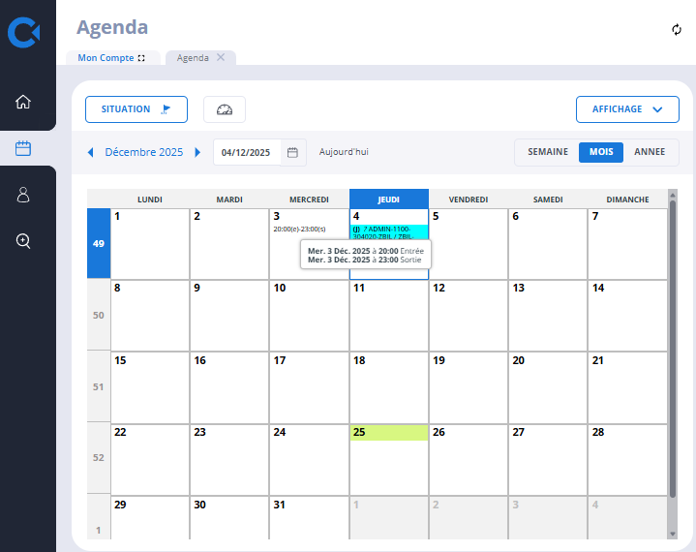
Consultation du badgeage
France
Mode opératoire
A partir de l’Agenda.
Posez la souris sur le jour à consulter
Le détail du badgeage sera affiché dans votre agenda

Slide 35
3.4. Saisie des demandes de compensation Borloo

Slide 36
Compensation Borloo
La Compensation Borloo est une indemnité forfaitaire versée aux salariés pour compenser les temps de trajet professionnels inhabituels, en application de la loi Borloo (article L3121-4 du Code du Travail).
Elle est une contrepartie financière versée lorsque les trois conditions suivantes sont réunies :
Cette indemnité est déclarée dans Chronotime, vérifiée par l’ADV / ADA, validée par le manager, et versée avec la paie du mois suivant.
Elle ne se cumule pas avec d'autres indemnités de déplacement ayant le même objet.
Il s’agit d’un trajet inhabituel
Un trajet effectué depuis le domicile vers un client ou une agence différente de celle de rattachement.
La durée du trajet > 1h30
Par trajet et non par jour.
Le trajet est effectué en dehors du temps de travail.
Si ces trois conditions sont remplies, le salarié reçoit :
7,5 € bruts par trajet inhabituel
Plafonné à 15 € bruts par semaine civile

Slide 37
Saisie des compensations Borloo 1/2
France
Mode opératoire
Vous avez deux façons d’accéder à la saisie d’activités :
A partir de la page d’accueil Mon Compte :
Cliquez sur le + de la tuile Activités > COMPENSATION BORLOO.
OU
Sélectionnez Agenda > Nouveau > Créer compensation Borloo.
1
OU
2

Slide 38
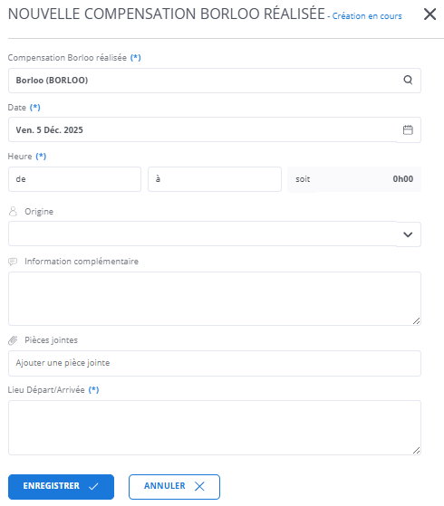
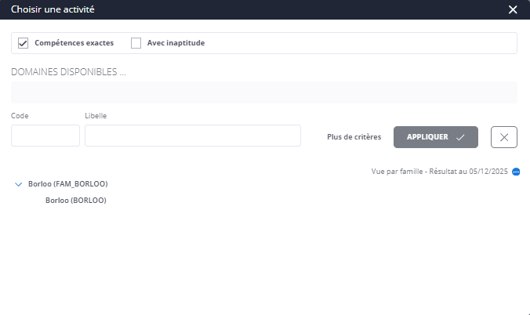
Saisie des compensations Borloo 2/2
France
Mode opératoire
suite
3
4
Sélectionnez l’item Compensation Borloo réalisée.
Renseignez la date.
Renseignez l’heure.
Sélectionnez l’origine (optionnel).
Ajoutez des informations complémentaires (optionnel).
Ajoutez des Pièces jointes (optionnel).
Renseignez le Lieu Départ / Arrivée.
Cliquez sur Enregistrer.
5
6
7
8
9

Slide 39
3.5. Saisie des jours de télétravail

Slide 40
Saisie du télétravail 1/2
France
Mode opératoire
Vous avez deux façons d’accéder à la saisie de télétravail :
A partir de la page d’accueil Mon Compte :
Cliquez sur le + de la tuile Activités > TELETRAVAIL.
OU
Sélectionnez Agenda > Nouveau > Créer télétravail.
1
OU
2

Slide 41
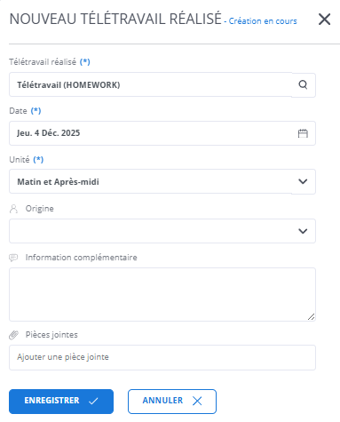
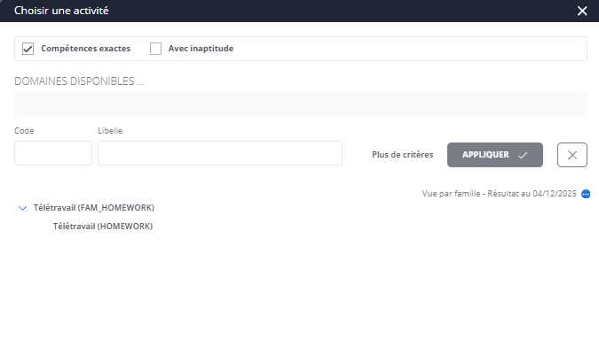
Saisie du télétravail 2/2
France
Mode opératoire
suite
3
Sélectionnez l’activité télétravail réalisée.
Renseignez la date (Répétition possible).
Renseignez l’unité.
Sélectionnez l’origine (optionnel).
Ajoutez des informations complémentaires (optionnel).
Ajoutez des Pièces jointes (optionnel).
Cliquez sur Enregistrer.
4
5
6
7
8

Slide 42
04
Vos absences
Saisir une demande d’absence
Saisir un arrêt maladie
Saisir une absence complémentaire
Saisir des congés exceptionnels
Consulter votre solde de congés

Slide 43
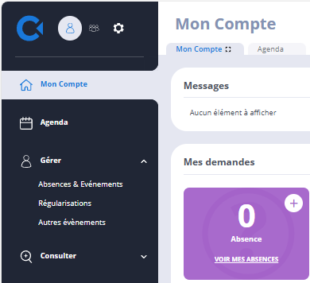
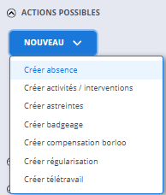
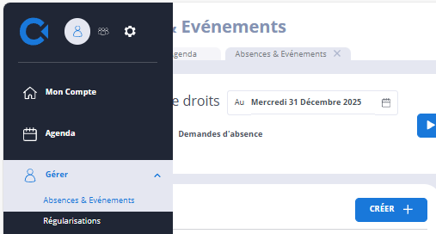
Saisir une demande d’absence 1/3
Vous avez plusieurs façons d’accéder et de faire une demande d’absence :
Depuis la page
« Mon compte »
Depuis la colonne
de droite de l’agenda
Depuis la page
Gérer Absences & Evénements

Slide 44
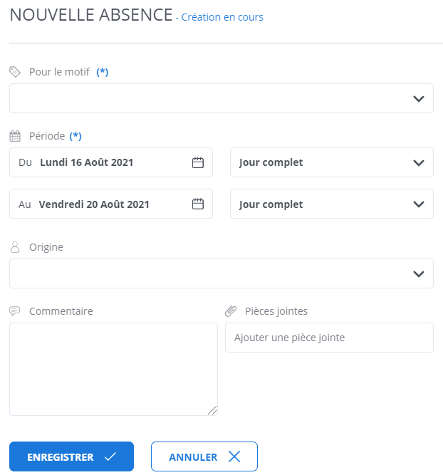
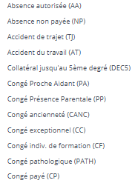
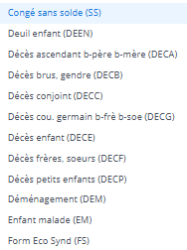
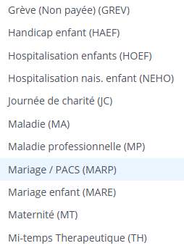
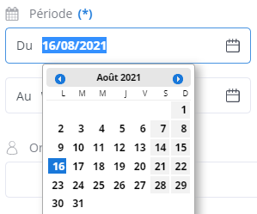
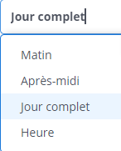
Saisir une demande d’absence 2/3
France
Motifs d’absence
Sélectionnez le motif
Sélectionnez la période et l’unité de temps afférente
Cliquez sur Enregistrer
…
Calendrier
Unité de temps

Slide 45
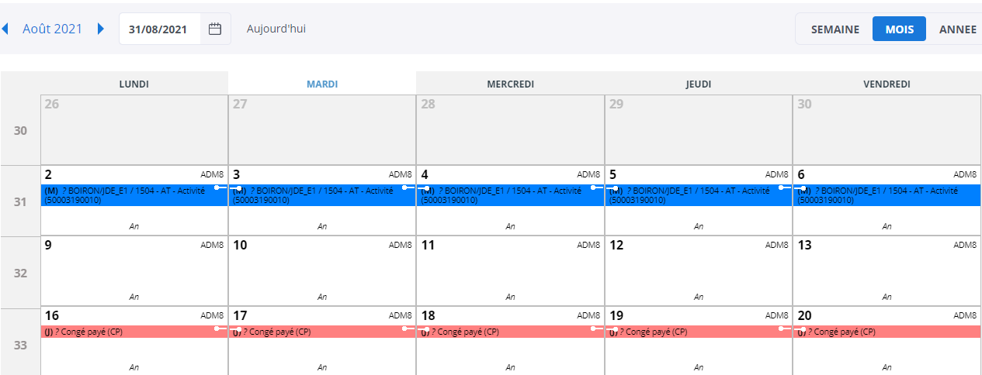
Saisir une demande d’absence 3/3
L’agenda se met à jour automatiquement
  Si votre manager valide : le « ? » disparaît. Vous serez notifié par email.
  Si votre manager refuse : vous recevrez un email de refus et le jour refusé sera supprimé de votre agenda Chronotime.

Slide 46
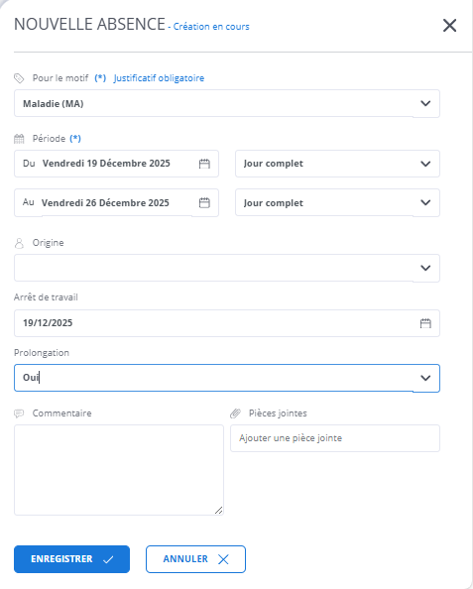
Saisir un arrêt maladie
France
Arrêt Maladie : En cas d’une absence liée à un problème de santé, vous devez saisir sous 48h une absence avec le motif Maladie (MA) afin de justifier votre absence.
Mode opératoire
Depuis la page d’accueil, Mon Agenda ou Gérer Absences & Evénements, cliquez sur Créer absence.
Sélectionnez le motif Maladie (MA).
Sélectionnez la période et l’unité de temps
Ajouter la date de l’arrêt de travail.
Ajoutez un justificatif.
Cliquez sur Enregistrer.
2
3
4
5
→ Un email vous sera automatiquement envoyé par Chronotime dès la validation de votre demande
6
→ En cas d’inaccessibilité à Chronotime, prévenez votre ADA/ADV (voir annuaire) ou votre manager (voir votre profil SuccessFactors)

Slide 47

Saisir des congés exceptionnels
Evénement familial
Code | Absences | Droits prévus
HOEF | HOSPITALISATION ENFANT | 3 jours si l’enfant < 16 ans
DEM | DEMENAGEMENT | 1 jour
MARP | MARIAGE / PACS | 5 jours
MARE | MARIAGE ENFANT | 1 jour
HAEF | HANDICAP ENFANT | 5 jours à l’annonce + 2 jours/an
DECC | DECES CONJOINT | 3 jours
DECE | DECES ENFANT | 12 ou 14 jours (enfant < 25 ans)
DEEN | DEUIL ENFANTS | 8 jours
DECA | DECES ASCENDANT | 3 jours
DECF | DECES FRERES / SŒURS | 3 jours
DECP | DECES PETITS ENFANTS | 3 jours
DECB | DECES BRUS GENDRE | 3 jours
DECG | DECES COUSIN | 1 jour
DEC5 | DECES COLLATERAL 5EME DEGRE | 1 jour
EM | ENFANT MALADE | 5 jours si enfant < 1 an /3 jours si 3 enfants < 16 ans
NAI | NAISSANCE | 3 jours
Workflow d’approbation des congés exceptionnels
Le Collaborateur saisit l’absence en sélectionnant le motif
(ex : mariage).
Le Manager valide la période (uniquement les dates).
L’ADV / ADA contrôle en cas d’anomalie, vérifie la présence du justificatif, du respect des droits (ex : 5 jours pour un mariage) et effectue la validation finale.
→ Intégration en paie sans nouvelle vérification, car tout est validé en amont.
👉 Les justificatifs sont obligatoires
👉 Certains droits comme paternité, naissance, etc.) seront disponibles seulement après la mise à jour de vos données dans SuccessFactors suite à la déclaration de vos enfants.

Slide 48
Saisir une absence complémentaire
France
Grève : En cas de grève, vous devez saisir une absence complémentaire afin de justifier votre absence.
Mode opératoire
Depuis la page d’accueil, Mon Agenda ou Gérer Absences & Evénements, cliquez sur Créer absence.
Sélectionnez le motif Grève.
Sélectionnez la période et l’unité de temps afférente.
Cliquez sur Enregistrer.
2
3
La procédure est identique à celle d’une absence classique.
Consultez les slides 43, 44, 45 pour le détail.
4

Slide 49
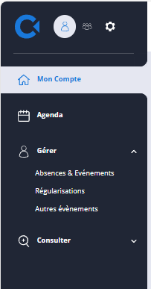
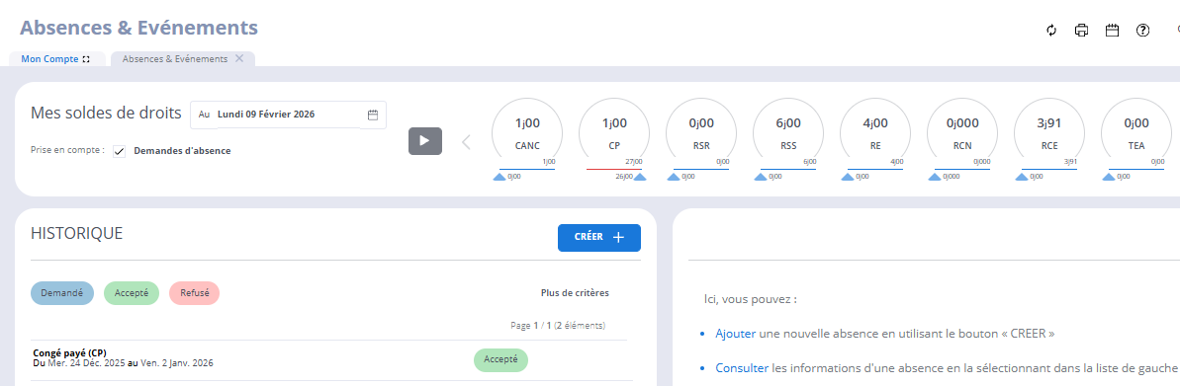
De nouveaux compteurs de congés
Depuis la colonne de gauche de la page d’accueil, dans le menu Gérer > Absences & Evénements
Consulter son solde de congés
Définitions des compteurs
ASTUCE 1
Pensez à ajuster la date du compteur pour
prendre en compte les derniers jours posés.
MOTIF | SOLDE
Congé ancienneté (CANC) | 1j00
Congé Payé (CP) | 1j00
* RTT Salarié Reliquat (RSR) | 0j00
** RTT Salarié Solde ( RSS) | 6j00
RTT Employeur (RE) | 4j00
Repos Compensateur de Nuit (RCN) | 0j00
*** Repos Compensateur Equivalent (RCE) | 3,91j
Tranche Exceptionnelle d’activité (TEA) | 0,00j
Nouveaux compteurs
Consultez le statut de ses demandes de congés
Demandé
Accepté
Refusé
* RSR = Reliquat des RTT de l’exercice précédente (RTT Employeur + RTT salarié fusionnés dans les RSS)
** RSS = ancien RS (RTT Salarié)
*** RCE = ancien TC

Slide 50
05
Autres Evénements
Attestation Véhicule
Client Principal
Prise en Charge Transport et Surcoûts

Slide 51

Attestation de Véhicule 1/2
France
Déclaration d’attestation de véhicule
Mode opératoire
Pour les personnes habitant dans une commune hors d'une autorité organisatrice de mobilité (AOM), l'utilisation du véhicule est autorisée et une partie des frais est remboursable.
Afin de déclarer l'utilisation de son véhicule, une attestation doit être fournie par le collaborateur qui doit faire la déclaration dans Chronotime, accompagnée d'une photocopie de sa carte grise.
La demande doit être validée par le gestionnaire de paie.
Si la demande n'est pas validée par le service paie, le collaborateur devra refaire sa demande pour le mois en cours.
A partir de la page d’accueil / Mon Compte.
Dans Autre événement, cliquez sur +/ATTESTATION DE VEHICULE.
1
2

Slide 52


Attestation de Véhicule 2/2
France
La copie de la carte grise et l’attestation sur
l'honneur sont obligatoires!
L’attestation sur l'honneur est gérée en dehors
de Chronotime
Des informations complémentaires sont à venir
Mode opératoire
suite
Déclaration d’attestation de véhicule
Renseignez la date de création de l’attestation (Vous pouvez saisir ou sélectionner à partir du calendrier).
Renseignez les informations complémentaires (optionnel).
Ajoutez une Pièce jointe (obligatoire).
Renseignez la date de début d’attestation.
Renseignez la date de fin d’attestation.
Renseignez la distance Km domicile-travail.
Cliquez sur Enregistrer.
3
4
5
6
7
8

Slide 53


Consultation de l’historique
En cas de rejet de demande d'attestation véhicule, le collaborateur peut consulter l’historique pour voir le commentaire laissé par le gestionnaire de paie pour motiver son refus.
A partir de Mon Compte > Autre événement, cliquez sur VOIR MES AUTRES EVENEMENTS
Dans l’historique, cliquez sur l'horloge pour ouvrir la fenêtre et voir le commentaire laissé par le gestionnaire de paie.
2
1

Slide 54
Client Principal 1/2
France
Déclaration du Client Principal
Mode opératoire
1
A partir de la page d’accueil/Mon Compte.
Dans Autre événement, cliquez sur +/CLIENT PRINCIPAL.
2

Slide 55

Client Principal 2/2
France
Mode opératoire
suite
Déclaration du client principal
Renseignez la date de création du client principal (Vous pouvez saisir ou sélectionner à partir du calendrier).
Renseignez les informations complémentaires (optionnel).
Ajoutez une Pièce jointe.
Renseignez le Nom du client.
Renseignez le Lieu de travail.
Il est important d’ajouter l’adresse du client principal.
Cliquez sur Enregistrer.
Lors de la première saisie d'activité ou d'absence, si aucun client principal n'est renseigné pour le mois en cours, une anomalie non bloquante s'affiche.
Le mois suivant, un événement "Client principal" est automatiquement créé le premier jour ouvré.
Une anomalie mensuelle rappelle au collaborateur de vérifier ces informations lors de sa première saisie.
3
4
5
Attention!
La saisie du Client Principal est obligatoire. Vous devez modifier le client principal pour le mois en cours seulement si vous avez changé de client. Si vous êtes sur plusieurs clients, renseignez celui ou vous passez plus de temps.
6
7

Slide 56
Prise en Charge de Transport 1/2
France
Obligation de l'employeur : financer partiellement les abonnements de transport public ou de location de vélos pour les trajets domicile-travail.
Le salarié doit fournir son justificatif.
Pendant la validité d’une attestation véhicule, la prise en charge des transports est interdite, sous peine d’erreur bloquante.
Demande de Prise en Charge du Transport
1
Mode opératoire
A partir de la page d’accueil/Mon Compte.
Dans Autre événement, cliquez sur +/PRISE EN CHARGE TRANSPORT.
2

Slide 57

Prise en Charge de Transport 2/2
France
Mode opératoire
suite
Demande de Prise en Charge du Transport
Renseignez la date de création de la demande (Vous pouvez saisir ou sélectionner à partir du calendrier).
Renseignez les informations complémentaires (optionnel).
Ajoutez des Pièces jointes.
Sélectionnez le type d’abonnement.
Renseignez la date de début d’abonnement.
Renseignez la date de fin d’abonnement.
Renseignez le montant d’abonnement.
Renseignez le montant domicile-agence.
Cliquez sur Enregistrer.
En cas de rejet de la demande de prise en charge du transport, le collaborateur peut consulter l’historique pour voir le commentaire laissé par le gestionnaire de paie pour motiver son refus (Slide 51).
3
4
5
6
7
8
9
10

Slide 58
06
Mes Régularisations
Demande /Consultation
Gestion des anomalies

Slide 59
6.1. Demande / Consultation

Slide 60
Demandes de régularisation possible
Demande d'abondement RTT (352)
    Permet au collaborateur d'acquérir des JRTT supplémentaire. Les demandes sont envoyées au manager pour une première validation puis à la paie pour la validation finale.
    Les demandes peuvent être faite au début de la période de référence (Juin) pour 4, 8 ou 12 jours et seront ajoutés au solde RTTS.
Récupération vers paiement TEA (1236)
    Le collaborateur peut demander le paiement des heures de récupération

Slide 61


Mes régularisations 1/2
France
Consultation
Mode opératoire
A partir de la page d’accueil / Mon Compte.
Dans Régularisation, cliquez sur VOIR MES REGULARISATIONS.
1
2

Slide 62


Mes régularisations 2/2
France
Mode opératoire
suite
Création
3
Cliquez sur Créer.
Sélectionnez le motif.
Renseignez la période.
Renseignez la valeur selon le motif.
Renseignez l’origine (optionnel).
Ajoutez des commentaires (optionnel)
Cliquez sur Enregistrer.
4
5
6
7
8

Slide 63
6.2. Gestion des anomalies

Slide 64
Gestion des anomalies
La qualité du suivi des temps dépend directement de la rapidité avec laquelle les anomalies sont corrigées. Tout retard peut avoir un impact sur la paie, les absences, les compteurs RH et le pilotage administratif.
⚠️ Points de vigilance – À ne pas manquer
J‑6 : clôture des corrections par les collaborateurs
→ Les collaborateurs doivent vérifier et régulariser l’ensemble de leurs anomalies (pointages, absences, justificatifs…).
J‑4 : corrections finales par les managers
→ Les managers doivent impérativement valider les corrections, traiter les anomalies restantes et s’assurer que les équipes sont à jour.
🚨 Alerte importante
Tout défaut de correction dans les délais entraîne :
des données incomplètes ou erronées dans Chronotime,
des retards dans le Fast Closing,
des risques d’erreurs de paie ou de suivi des absences,
une surcharge de traitement en fin de mois pour les équipes RH.
Attention!
Une demande avec une anomalie bloquante ne remonte pas dans les interfaces de paie.

Slide 65
Les anomalies bloquantes à corriger en priorité
Code & Libellé | Typologie | Type | Impactés | Qui traite / Comment | Contrôles clés
102 – Demande supérieure aux droits acquis | Absences | Persistante (bloquante à la saisie selon motif) | Collaborateur | Collaborateur réduit la demande ou choisit un autre motif; Manager refuse la demande si elle est maintenue | Compteurs Droit / Pris / Solde Prise anticipée autorisée ou non Date de début de période
509 – Valeur incorrecte | Temps (repos & travail) | Bloquante | Collaborateur | Collaborateur corrige la saisie; Support vérifie les règles de saisie si récurrent | Formats autorisés Plages de valeurs acceptées Typologie du champ (heures / jours)
130 – Temps de trajet trop court (Borloo) | Évènements génériques (Transport) | Bloquante | Collaborateur | Collaborateur corrige la durée ou supprime la saisie; Manager vérifie l’éligibilité | Durée minimale requise (≥ 1h30) Motif et nature du déplacement
807 – Saisie impossible | Évènements génériques | Bloquante | Collaborateur | Collaborateur ajuste la période ou supprime le doublon; Support vérifie paramétrage si message incohérent | Fréquence autorisée Chevauchement de périodes Statut collaborateur (actif, sorti)
847 – Pièce jointe manquante | Évènements génériques (Transport) | Bloquante | Collaborateur | Collab ajoute le justificatif (abonnement/carte grise). | PJ obligatoire présente et lisible.

Slide 66
07
Reporting
Lancer et suivre des états
Liste des rapports

Slide 67



Lancer les états
France
Ecran de choix du report
1. Lancement des états
ACCEDER ET LANCER
Pour accéder aux reports, cliquez sur l’icone imprimante en haut à droite de l’écran
Cliquez sur Lancement d’un état
Choisissez le libellé Mon Compte (COLLAB)
Complétez le champ Libelle avec un mot-clé pertinent ou consultez la liste des reports disponibles. Puis cliquez sur Appliquer
4
1
2
5
Cliquez sur
Imprimer pour générer un fichier .pdf
ou
Exporter pour générer un fichier .xls
3

Slide 68

Suivre les états
2. Suivi des états
ACCEDER ET METTRE A JOUR
Pour mettre à jour les reports que vous avez préalablement créés, cliquez sur l’icone imprimante en haut à droite de l’écran.
Cliquez sur Suivi des états puis sur Rafraichir (les reports sont mis à jour)
Cliquez sur l’icône du ficher dans la colonne Résultat pour ouvrir le fichier du report que vous avez généré.
1
2
2
3

Slide 69
Liste de rapports spécifiques
Rapport | Description | Profils concernés
Etat CRA Collab Complet | Rapport mensuel qui regroupe les informations relatives à chaque collaborateur pour un mois donné. Il permet de suivre à la fois les données RH, le rattachement organisationnel, les informations du client principal et les activités spécifiques telles que le nombre d’astreintes et le nombre de nuits travaillées. | GEP, HRBP, ADV, ADA, CP/DP, Manager
Etat des astreintes annuelles | Ce rapport fournit une vue consolidée des astreintes déclarées sur l’année pour chaque collaborateur. Il permet d’analyser la répartition des astreintes par société, structure administrative et client principal. | GEP, HRBP, ADV, ADA, CP/DP, Manager
Etat des astreintes mensuelles | Ce rapport présente, pour chaque collaborateur, le nombre de jours d’astreinte déclarés au cours du mois. Il permet de suivre les astreintes prévues. | GEP, HRBP, ADV, ADA, CP/DP, Manager
Etat des heures travaillées - Mensuel | Ce rapport présente le nombre d'heures de travail mensuelles effectuées par les collaborateurs sur le mois demandé. Il inclut également les informations relatives à chaque collaborateur, telles que la société et l’unité de rattachement. | GEP, HRBP, ADV, ADA, CP/DP, Manager
Etat des heures travaillées | Ce rapport présente le nombre d'heures de travail annuelles effectuées par les collaborateurs sur l'année demandée. Il se compose de 12 lignes, chacune correspondant à un mois. Il inclut également les informations relatives à chaque collaborateur, telles que la société et l’unité de rattachement. | GEP, HRBP, ADV, ADA, CP/DP, Manager
Temps de travail et repos | Le rapport permet d’identifier, par collaborateur, les situations de dépassement du temps de travail ou de non‑respect des temps de repos, à partir des anomalies générées par l’outil de gestion des temps. Il présente, pour chaque anomalie détectée, les informations clés du collaborateur, son rattachement organisationnel, la nature de l’anomalie, la durée concernée et la date de génération. | GEP, HRBP
Etat des types horaires | Ce rapport présente l’ensemble des programmes horaires, et inclut des informations telles que le temps journalier, le total hebdomadaire, le nombre de jour travaillés dans la semaine ainsi que le taux d'activité. | GEP, HRBP, ADV, ADA, CP/DP, Manager
Etat des demandes de transport | Un rapport mensuel, contenant toutes les demandes de transport mensuelles mais également les demandes annuelles comprenant le mois en cours d'édition, doit être réalisé. | GEP, HRBP, ADV, ADA, CP/DP, Manager
Etat du télétravail (Mensuel) | Un rapport qui présente Le nombre de jours mensuels de télétravail. Il inclut également les informations relatives à chaque collaborateur, telles que la société et l’unité de rattachement | GEP, HRBP, ADV, ADA, CP/DP, Manager
Etat CPAM – Niveau de validation | Rapport à la demande pour vérifier le statut de validation des arrêt maladie | GEP, HRBP
Etat CPAM - Justificatifs | Rapport à la demande pour vérifier les arrêt maladies sans justificatifs | GEP, HRBP

Slide 70
08
Support
Et si j’ai besoin d’aide ?
Glossaire

Slide 71


Et si j’ai besoin d’aide ?
En cas de question
  Je consulte ce guide utilisateur (Utilise Ctrl + F pour rechercher par mot clé)
  Si vous avez encore des questions, une rubrique Aide en ligne est accessible directement depuis l’outil.
Si vous rencontrez une difficulté ou un incident, vous pouvez ouvrir un ticket sur GSC :
  Sélectionnez la catégorie : Application métier
  Sélectionnez la sous-catégorie : Chronotime
  Sélectionnez la 2ème sous-catégorie souhaitée

Slide 72
Glossaire 1/3
Termes clés
Terme | Définition
Activité | Temps déclaré par un collaborateur pour une tâche donnée (projet client, activité administrative, télétravail, etc.).
ADA | Assistant(e) d’agence, en charge du onboarding, traitement et suivi de tous les collaborateurs. Si vous avez un souci dans Chronotime, il faudra d’abord vous tourner vers votre ADA.
ADV | Ce sont les personnes qui sont en charge de la gestion, qui travaillent surtout la partie contrat, projet, facturation et litige avec les clients.
Agenda Chronotime | Vue mensuelle ou hebdomadaire dans l’outil permettant de visualiser les activités, les absences, les badgeages, etc.
Approbation | Action du manager ou CP / DP consistant à valider, rejeter ou valider partiellement une activité, une absence ou une régularisation.
Astreinte | Période planifiée pendant laquelle un salarié doit pouvoir intervenir sans être sur son lieu de travail. C’est l’astreinte passive/prévue/planifiée
Intervention | Période planifiée pendant laquelle un salarié a dû intervenir. L’Intervention est l’astreinte réalisée.
Badgeage | Système d’enregistrement des heures de travail via un badge ou une interface numérique. Permet de comptabiliser automatiquement les heures supplémentaires.
Base horaire | Référence hebdomadaire du contrat : 35h, 37h, ou 38h30 selon le collaborateur.
Client principal | Entité à laquelle le collaborateur est rattaché pour ses activités principales. Doit être renseignée chaque mois.
Compensation Borloo | Indemnité forfaitaire versée pour compenser les trajets professionnels inhabituels (>1h30, hors temps de travail).
CP/DP/EM | Chef de Projet / Delivery Project Manager / Engagement Manager. Responsables de la validation des activités projet.
CRA | Compte Rendu d’Activité : document consolidé des activités déclarées par un collaborateur.
Délégation | Attribution temporaire des droits d’approbation à un autre responsable (ex. : en cas d’absence).

Slide 73
Glossaire 2/3
Termes clés
Terme | Définition
Fast-closing | Processus accéléré de clôture mensuelle des activités permettant la facturation.
Heures complémentaires | Heures effectuées par un salarié à temps partiel au-delà de la durée prévue par son contrat.
Heures excédentaires | Heures effectuées au-delà du plafond légal ou du contingent annuel d’heures supplémentaires.
Heures structurelles | Heures supplémentaires intégrées de manière régulière dans le planning.
Heures supplémentaires classiques | Heures effectuées au-delà de la durée légale ou contractuelle hebdomadaire.
Intervention | Action réelle effectuée pendant une période d'astreinte planifiée.
Majoration | Pourcentage ajouté à la rémunération des heures supplémentaires (souvent 50 %).
Manager hiérarchique | Responsable de la validation des activités administratives, des absences, des changements d’horaires et des régularisations sur le mois en cours.
Modalité de contrat | Paramètre RH qui détermine le type de contrat et le mode de calcul des heures (ex. : Modalité 1 = heures supplémentaires classiques, Modalité 2 = structurelles, Modalité 222 = excédentaires).
Régularisations | Dans Chronotime, sont de demandes spécifiques concernant la demande d’abondement RTT et récupération vers paiement TEA.
Récupération vers paiement TEA | Cela indique une conversion des heures de récupération en paiement, appliquée au TEA (Temps d’Exécution d’Activité). En pratique, cela signifie qu’au lieu de récupérer ces heures sous forme de repos, elles sont transformées en rémunération.
Demande d’abondement RTT | Correspond à une demande pour ajouter des jours de RTT (Réduction du Temps de Travail) à votre compteur, généralement dans le cadre d’un dispositif d’entreprise qui permet d’augmenter votre solde RTT en échange de certaines conditions (par exemple, renoncer à des primes, convertir des heures supplémentaires, ou via un accord collectif).

Slide 74
Glossaire 3/3
Termes clés
Terme | Définition
Tranche Exceptionnelle d’activité (TEA) | Notion utilisée pour mesurer ou enregistrer le temps consacré à une activité spécifique (par exemple une tâche, un projet ou une opération). Elle peut être liée à la planification, au suivi des temps ou à la facturation interne.
CP (Congés Payés) | C’est le code utilisé pour indiquer les jours de congés légaux rémunérés (vacances) dans le système.
RTT (Réduction du Temps de Travail) | Ce sont des jours de repos accordés aux salariés pour compenser la réduction de la durée légale du travail (en France, souvent liée aux 35 heures).
Télétravail | Activité déclarative ne nécessitant pas de validation. Doit être saisie avec une autre activité administrative ou projet.
Validation partielle | Possibilité d’approuver une partie d’une demande et de rejeter le reste, avec justification obligatoire.
Valoriser | Garantir la mise à jour immédiate des compteurs

Slide 75
09
Annexes
Les différents types d’heure supplémentaires
Autres anomalies
Détails des droits d’absences exceptionnelles

Slide 76
Les différents types d’heures supplémentaires
Type d’heures | Définition | Concerne | Seuil de déclenchement | Traitement possible | Exemple
Classiques | Heures effectuées au-delà de la durée légale ou contractuelle hebdomadaire. | Salariés à temps plein soumis à la durée légale du travail. | 35 h/semaine (France), ou au-delà du contrat individuel. | Paiement majoré à 25% ou 50%, récupération, repos compensateur. | Un salarié travaille 40h au lieu de 35h.
Structurelles | Heures supplémentaires intégrées régulièrement dans le planning. | Salariés Inetum à temps plein en modalité 2 | Toutes les heures au-delà de 35 h sont automatiquement considérées comme des heures structurelles | Intégrées au contingent annuel, majorées à 25 %, elles alimentent le compteur C340 (HS_STR25). Ce compteur est désormais pris en compte dans le calcul des HSHC (Heures Supplémentaires Hors Contingent). | Un agent travaille toujours 39h/semaine avec 4h structurelles.
Complémentaires | Heures effectuées par un salarié à temps partiel au-delà de son contrat. | Salariés à temps partiel. | > Durée contractuelle mais ≤ durée légale (ex : ≤ 35h). | Paiement avec majoration (10 % ou 25 %), selon la convention collective. | Un salarié à 28h/semaine travaille 32h une semaine.
Excédentaires | Heures au-delà du plafond légal ou du contingent annuel d’heures sup. | Salariés à temps plein, souvent dans des contextes exceptionnels ou des projets urgents. | > contingent annuel ou > seuil légal autorisé. | Soumises à autorisation, repos obligatoire, parfois non rémunérées directement. | Un salarié dépasse les 220h d’heures sup annuelles autorisées.

Slide 77
Autres anomalies
Code & Libellé | Typologie | Type | Impactés | Qui traite / Comment | Contrôles clés
100 – Journée incomplète | Temps (repos & travail) | Persistante | Collab / Manager | Collaborateur complète sa saisie (activité, badgeage ou absence); Manager vérifie et valide la saisie après correction | Temps dû journalier Présence d’une activité / d’une absence couvrante Seuil minimal indiqué dans le message d’anomalie
122 – Prolongation d’arrêt incohérente | Absences | Persistante | Collaborateur, RH / GEP | RH / GEP : corrigent les dates d’arrêt; Collaborateur : joint les justificatifs si requis | Continuité des dates d’arrêt Justificatifs fournis Non-chevauchement avec d’autres absences
123 – Client principal identique ? | Temps (repos & travail) | Persistante | Collab / Manager | Collaborateur vérifie le projet/client saisi; Manager valide si conforme | Cohérence projet / client Règles de rattachement client actif Fréquence (anomalie générée ponctuellement)
324 – Pause méridienne décomptée | Pause | Persistante | Collab | Collaborateur badge correctement sa pause ; Support ajuste règle si besoin. | Inactivité insuffisante en plage pause ; durée appliquée automatiquement.
325 – Pause méridienne non badgée | Pause | Persistante | Collab | Collaborateur badge la pause ou Manager confirme mode de gestion (non‑badge). | Pas de badge ; application de pause par défaut.
335 – Pause inférieure au minimum | Pause | Persistante | Collab | Collaborateur respecte la durée mini ; Support vérifie l’horaire. | Minimum de pause vs réel.

Slide 78

Pose des congés
Il est fortement recommandé de posez vos congés dans l’ordre suivante:
Congé d’ancienneté (CANC)
Congés payés (CP)
RTT Salarié Reliquat (RSR)
RTT Salarié Solde ( RSS)
RTT Employeur (RE)
Repos Compensateur de Nuit (RCN)
Repos Compensateur Equivalent (RCE)
Tranche Exceptionnelle d’activité (TEA)

Slide 79

Détails des droits d’absences exceptionnelles

Slide 80
Règles d’or du badgeage
Le badgeage doit être utilisé uniquement pour confirmer :
  les heures supplémentaires,
  les interventions sur astreinte.
Le système génère automatiquement les badgeages pour les activités normales :
👉 aucun badgeage manuel n’est nécessaire pour ces activités.
Ne créez pas de badgeage distinct juste avant ou juste après vos heures normales de travail.
👉 Dans ce cas, créez un badgeage d’entrée le matin et un badgeage de sortie le soir.
(La pause déjeuner est déduite automatiquement selon votre contrat.)
⚠️ Points de vigilance
Chaque intervention doit comporter deux badgeages :
  1 badgeage d’entrée
  1 badgeage de sortie
Pour une astreinte : on badge chaque intervention, pas toute la période.
Si vous avez 2 interventions des différentes natures que se suivent, pas besoin de les badger séparément. Voir les exemples:
Soyez attentif afin de ne pas créer de doublons.
→ Exemples de saisie d’intervention d’astreinte du vendredi 18h00 au lundi 07h00 :
Une saisie d’intervention le vendredi de 20h30 à 20h59
Nature : JOUR EN SEMAINE et SAMEDI de 6h à 21h
  Une saisie d'intervention le vendredi de 21h00 à 22h30
  Nature : NUIT EN SEMAINE et SAMEDI de 21h à 6h
  Une saisie d’intervention le dimanche de 14h00 à 15h30
  Nature : DIMANCHE ET/OU JOUR FERIE
→ Exemple de badgeage pour ces 3 interventions:
  Le vendredi (les deux plages d’intervention se suivent, pas besoin de séparer par nature )
    Une saisie de badgeage d’entrée à de 20h30
    Une saisie de badgeage de sortie à 22h30
  Le dimanche
    Une saisie de badgeage d’entrée à 14h00
    Une saisie de badgeage de sortie à 15h30

